Slide 1

EUROPA.-LA VUELTA AL MUNDO EN 885 JARDINES.- REINO UNIDO.-Leeds Castle.-Sanatshops.-Trevarno.-Victorian.-Wakehurst.-Wickworth.-Mottisfont.-Powerscourt.-Thames Barrier.-Laurie.-
Selección de textos y fotografías por
JOSE ELIAS BONELLS

Slide 2
LEEDS CASTLE
Esta situado cuatro millas al sur de Maidstone en Kent. Inglaterra.
Construido en 1119 se convirtió en palacio real en 1278 para Eduardo I de Inglaterra y Leonor de Castilla.
En 1988 se construyo un laberinto con 2.400 tejos.
El jardín Culpeper de características tradicionales alberga plantaciones en seto rodeando mixed-borders de perennes y rosas.
Posee un importante viñedo y produce vinos propios.

Slide 3
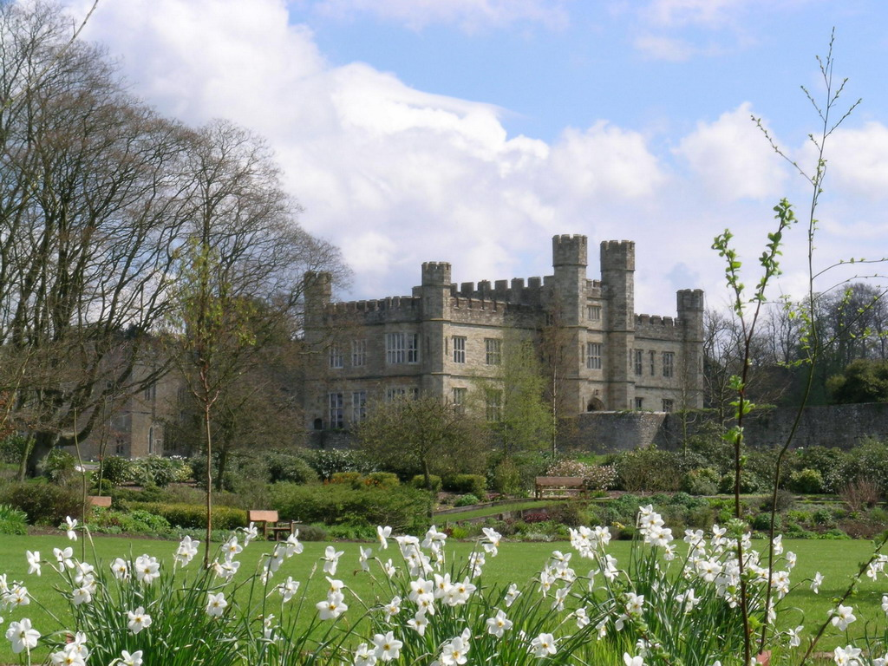
Notes:
.Leeds Castle

Slide 4
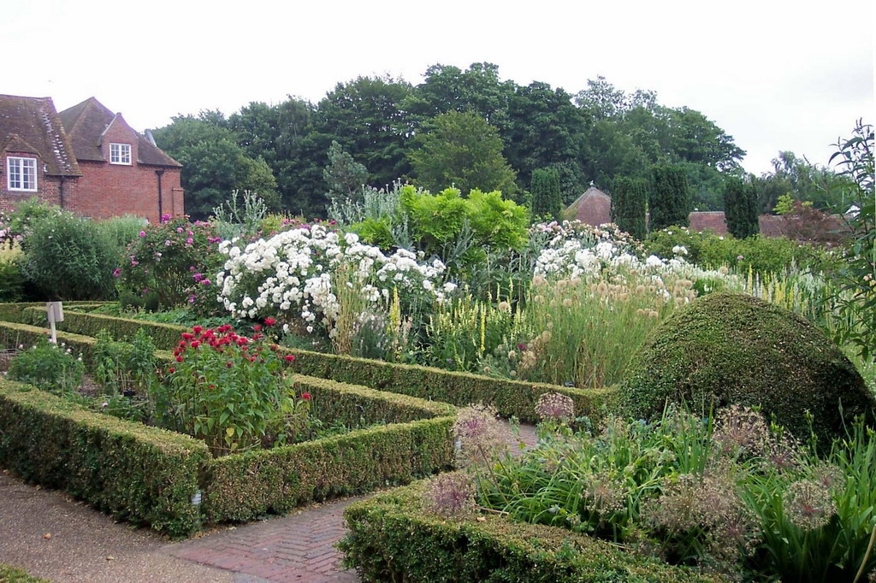
Notes:
Leeds Castle

Slide 5
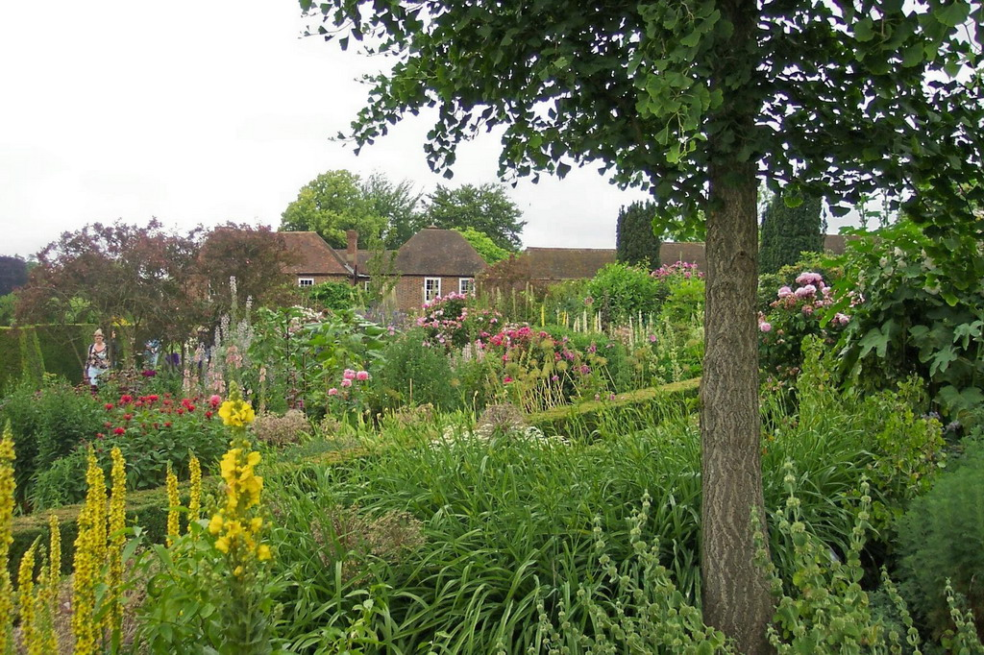
Notes:
Leeds Gardens.-Culpepper Gardens

Slide 6
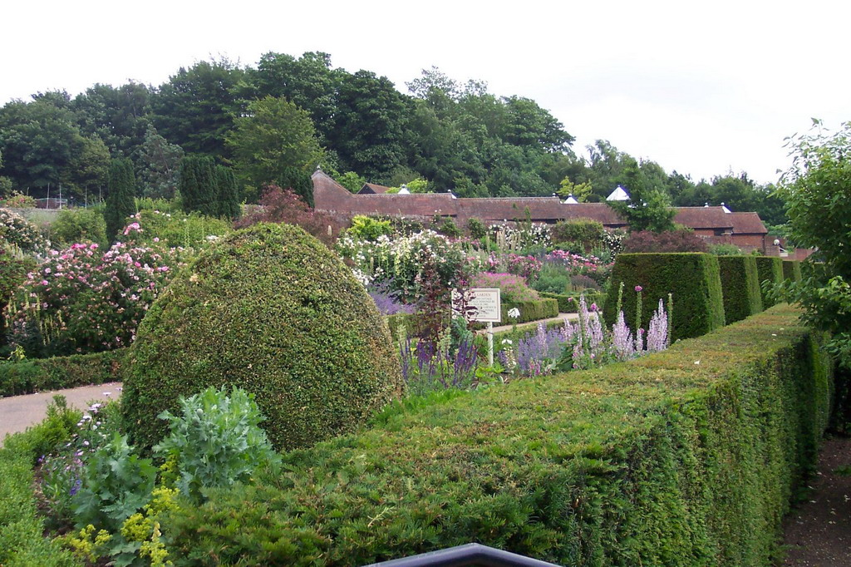
Notes:
Leeds Castle.-Culpepper Gardens

Slide 7
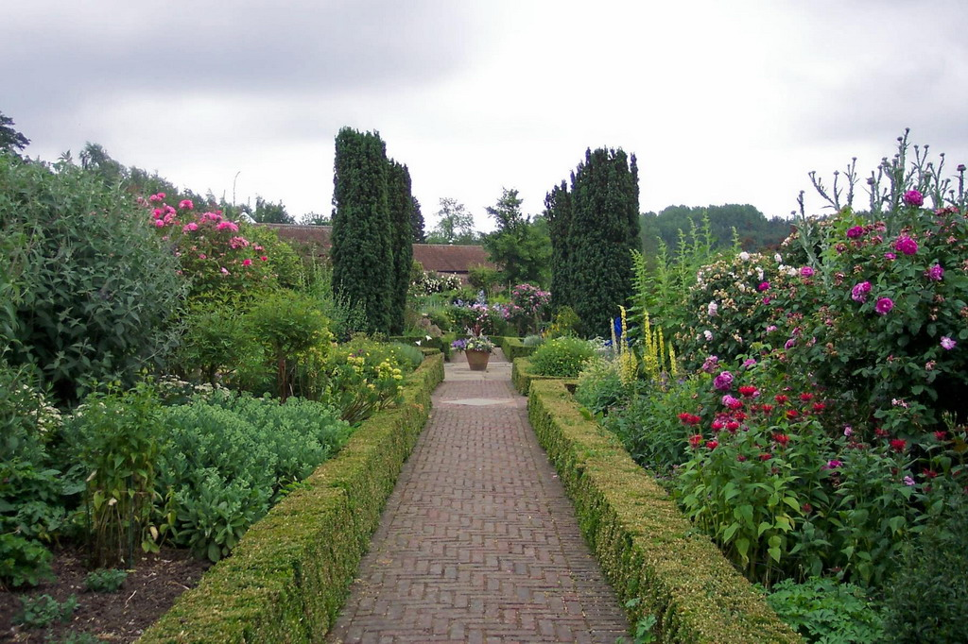
Notes:
Leeds Castle.-Culpepper Gardens

Slide 8
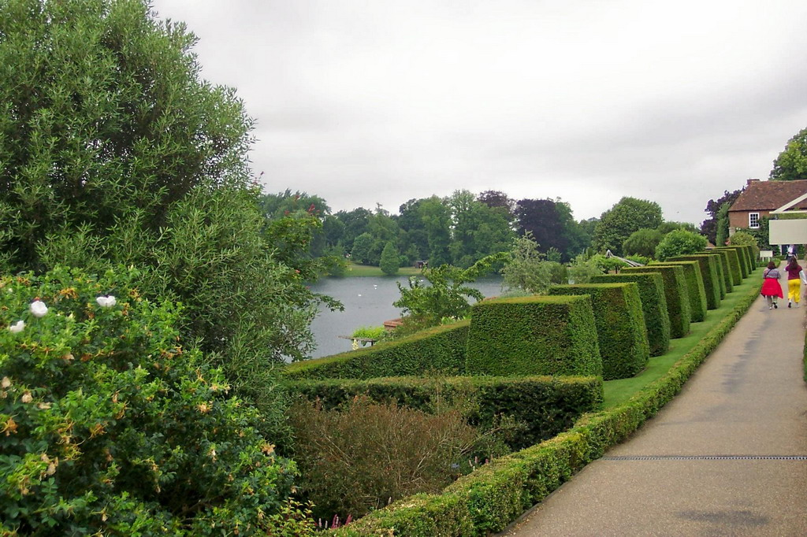
Notes:
Leeds Castle.-Culpepper Gardens

Slide 9
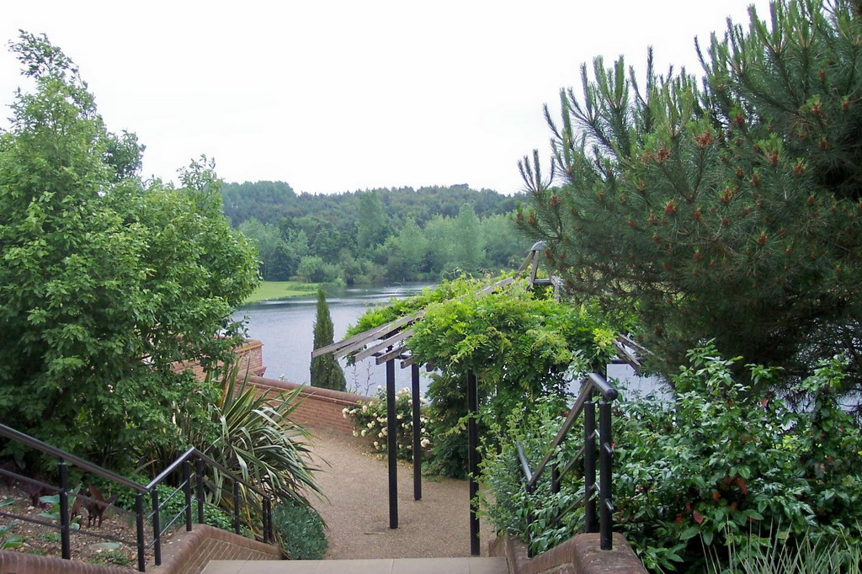
Notes:
Leeds Castle.-Culpepper Gardens

Slide 10
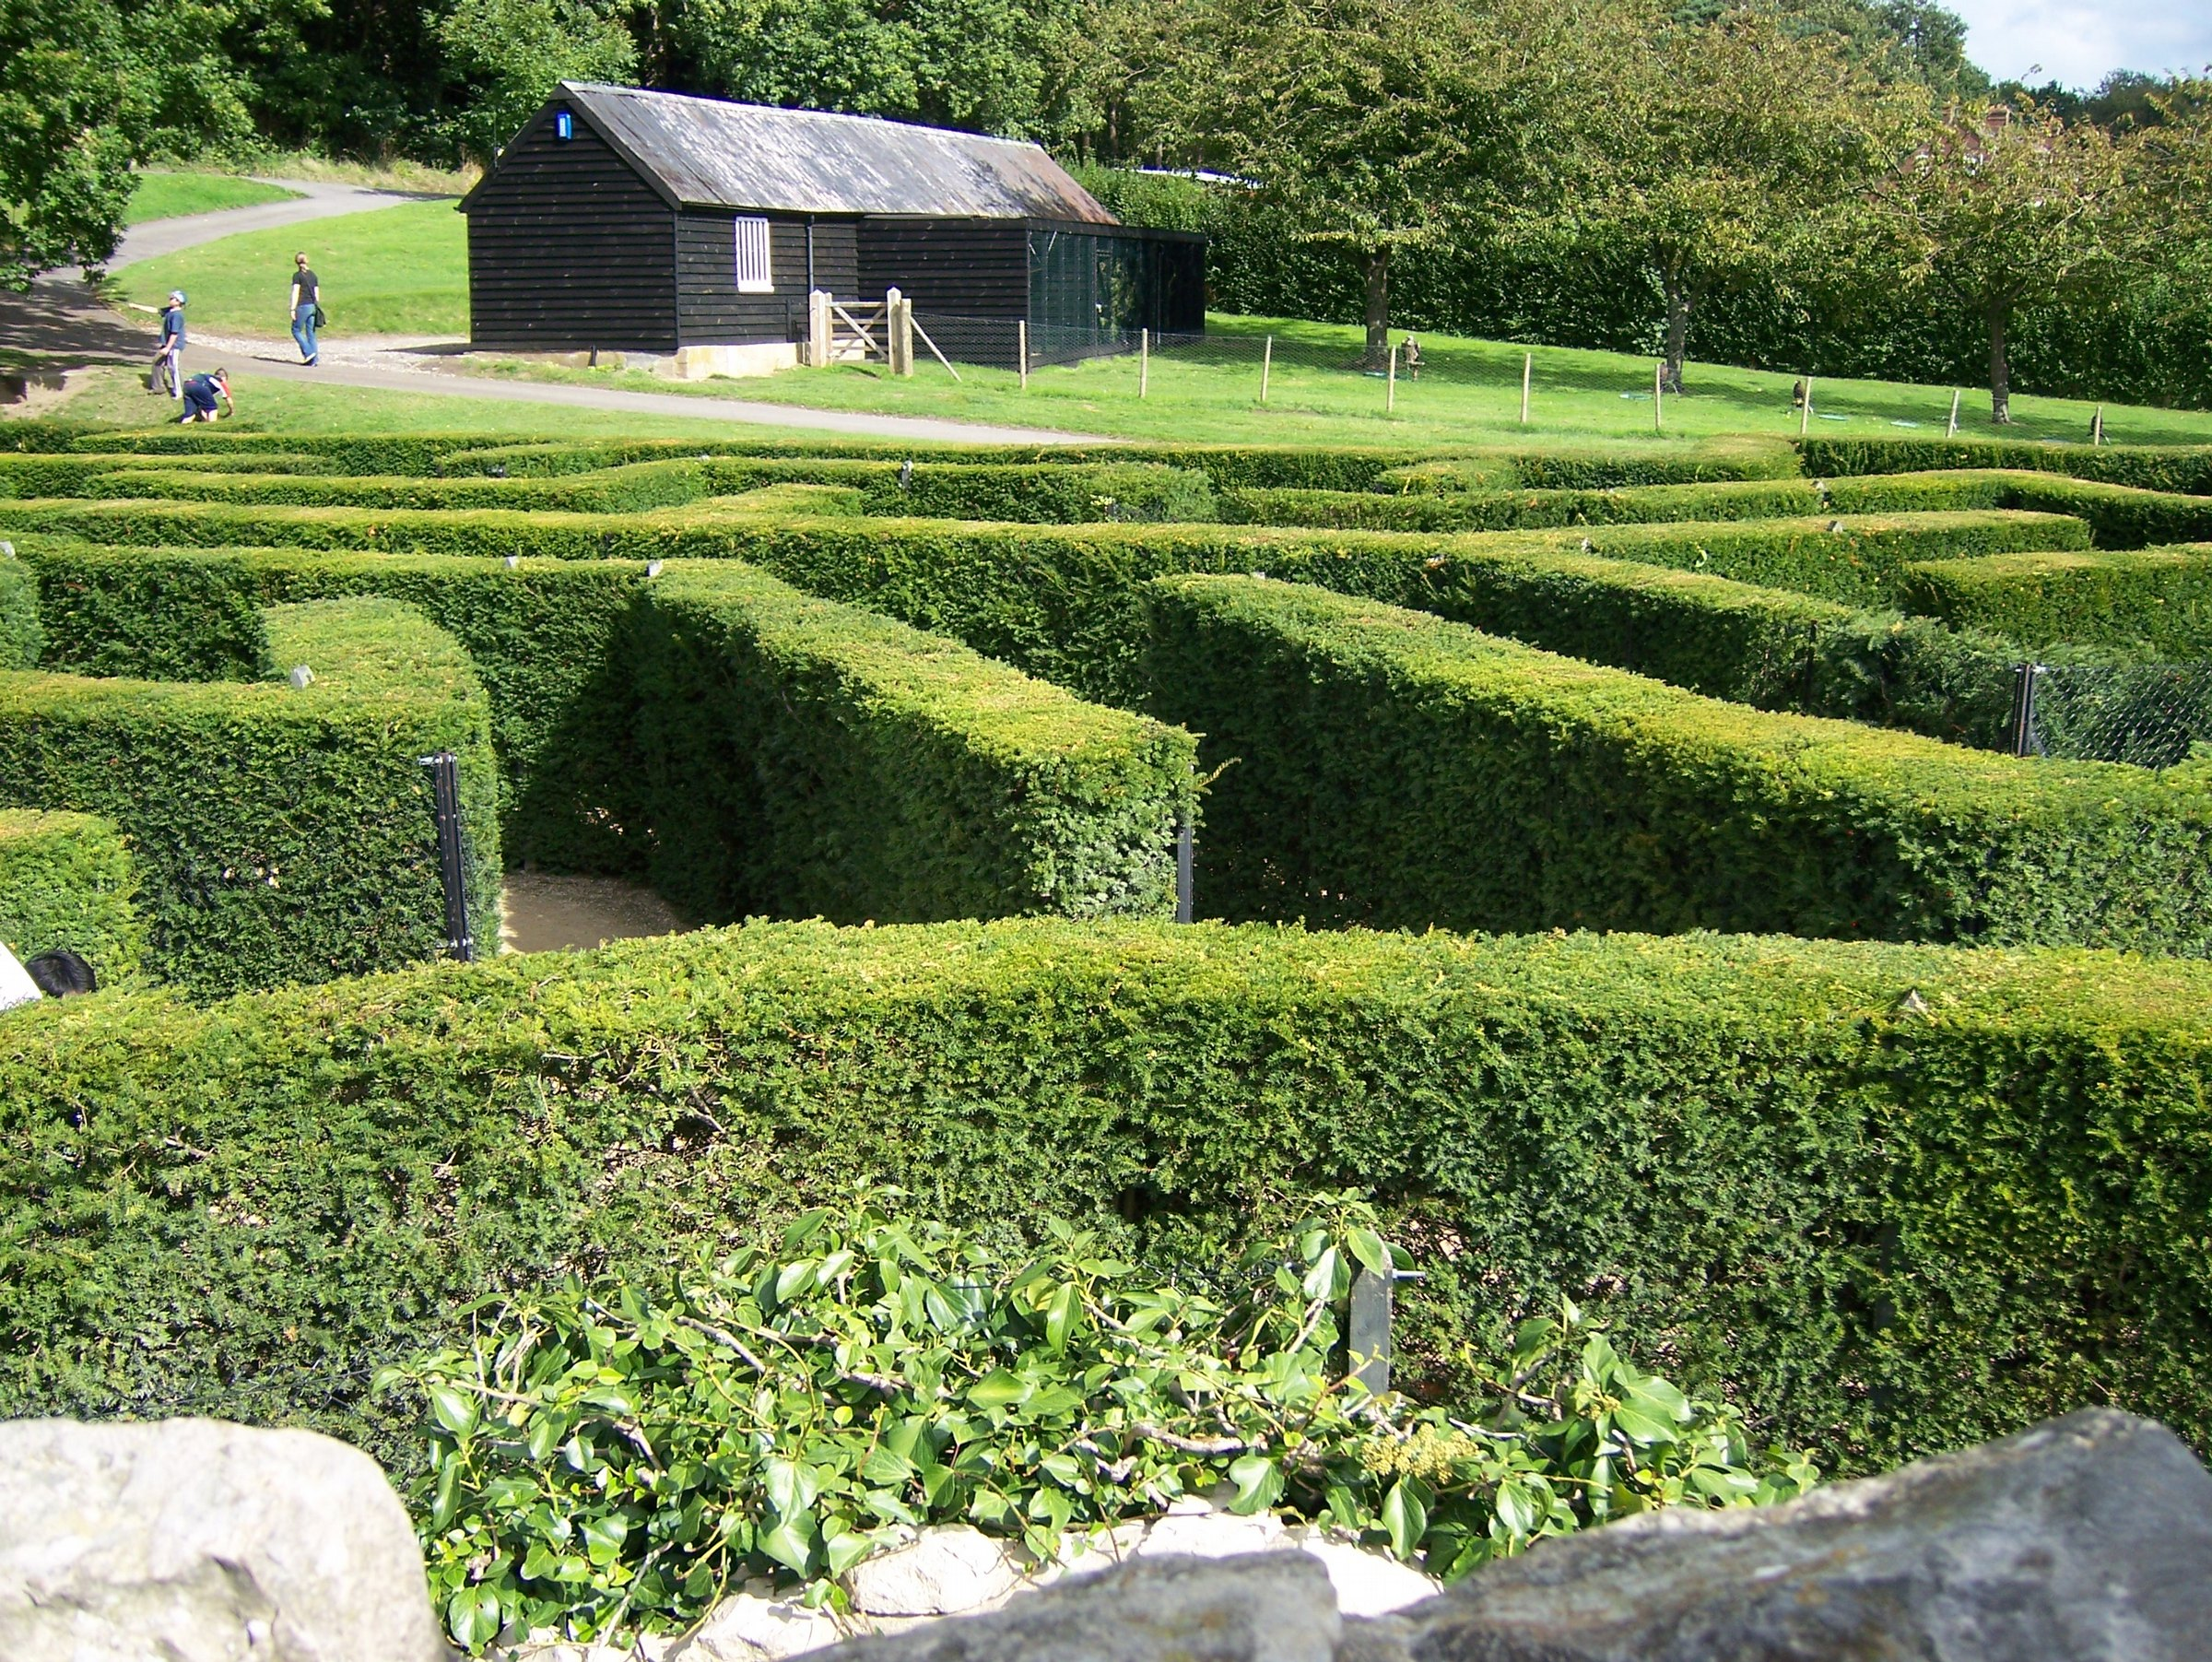
Notes:
Leeds Castle.-Maze

Slide 11
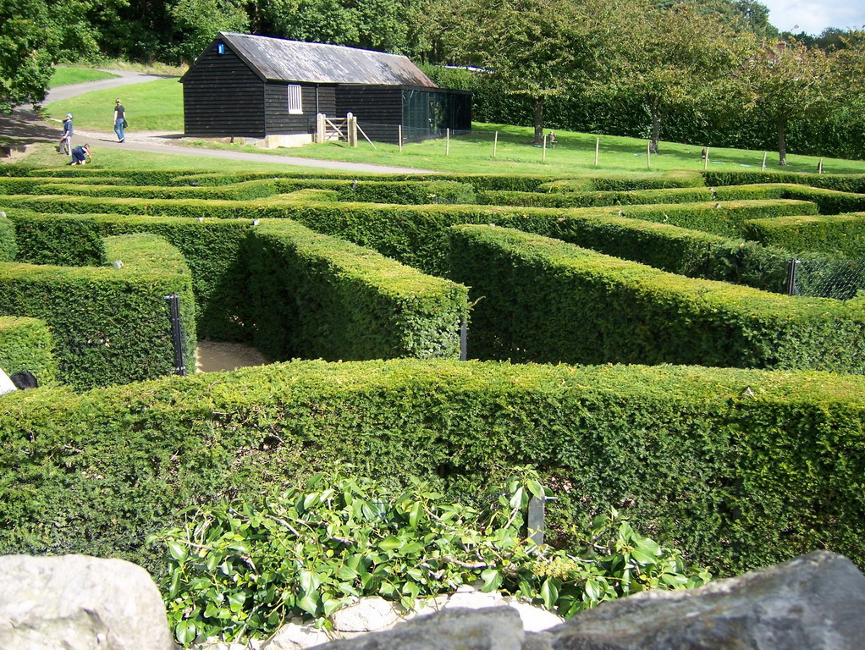
Notes:
Leeds Castle

Slide 12
SANAPSHOTS GARDENS
El propietario de este jardín era capaz de seguir un diseño y asesoramiento para desarrollar el jardín mediante la entrada de sus propias ideas.
Gestión pensativo y desarrollo en curso de jardines para mantener el interés y la apariencia a lo largo de las estaciones.
Ocio y aprendizaje - disfrutan de un día con buena compañía, mientras que el desarrollo de la jardinería y el conocimiento de la planta.

Slide 13
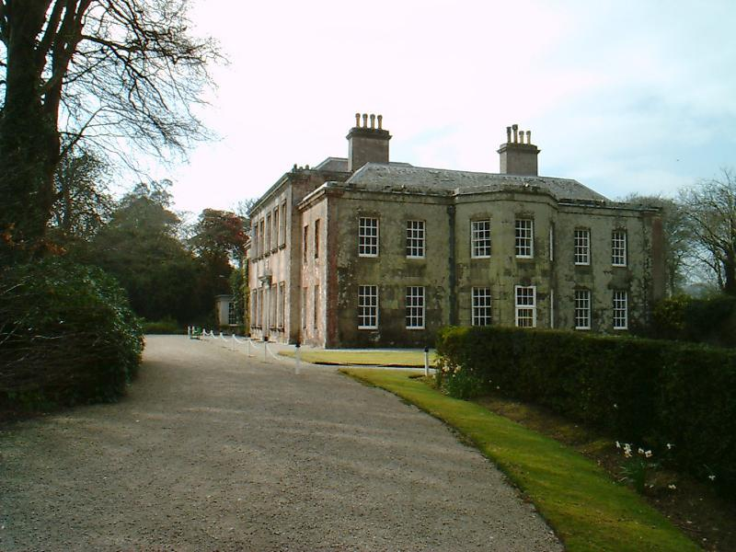
Notes:
Sanapshots

Slide 14
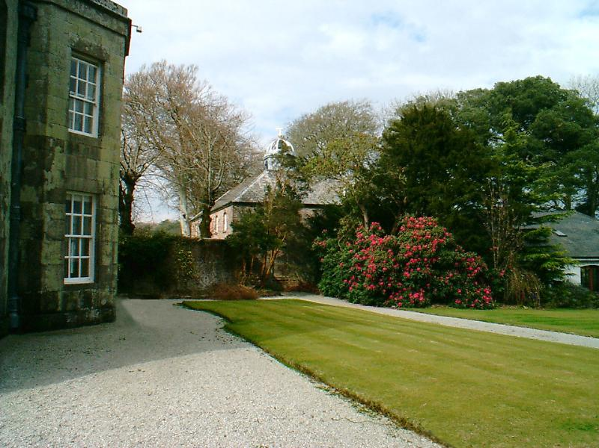
Notes:
Sanapshots Gardens

Slide 15
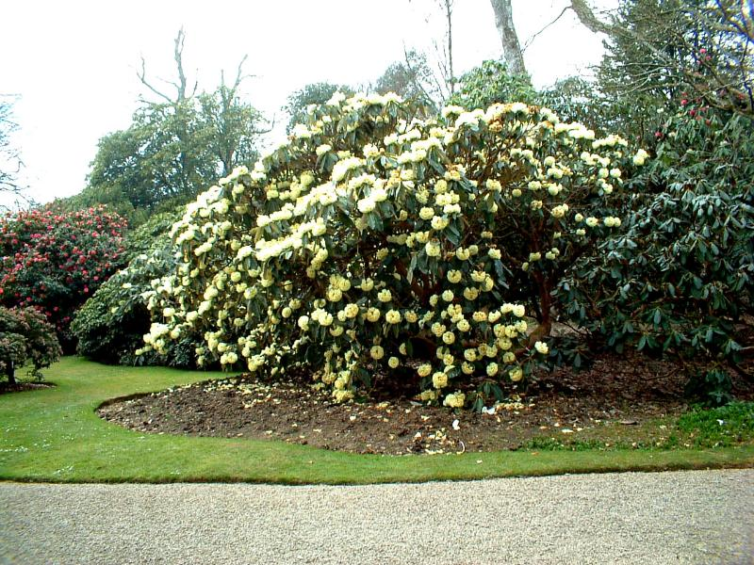
Notes:
Snapshots

Slide 16
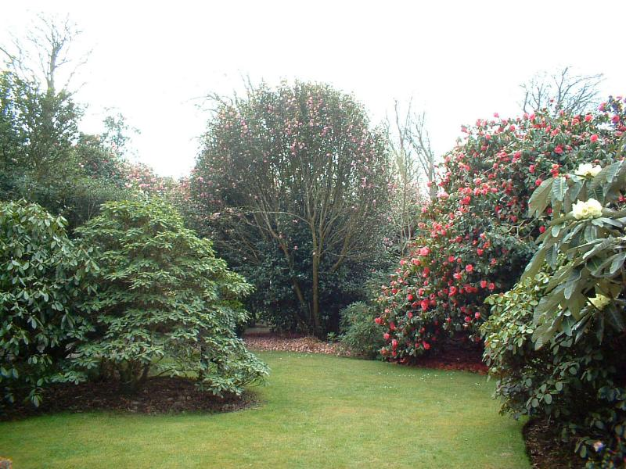
Notes:
Snapshots

Slide 17
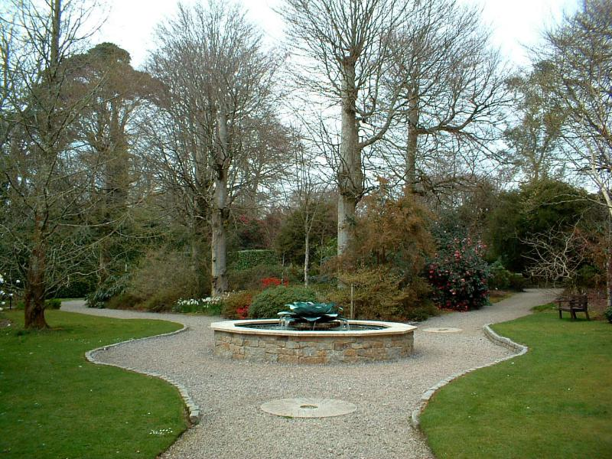
Notes:
Snapshots

Slide 18
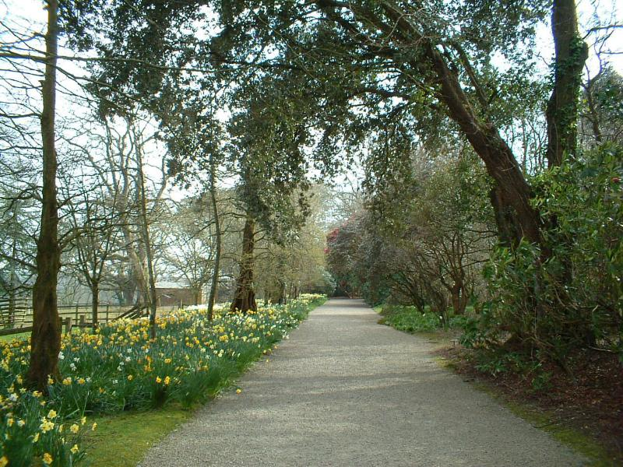
Notes:
Snapshots

Slide 19
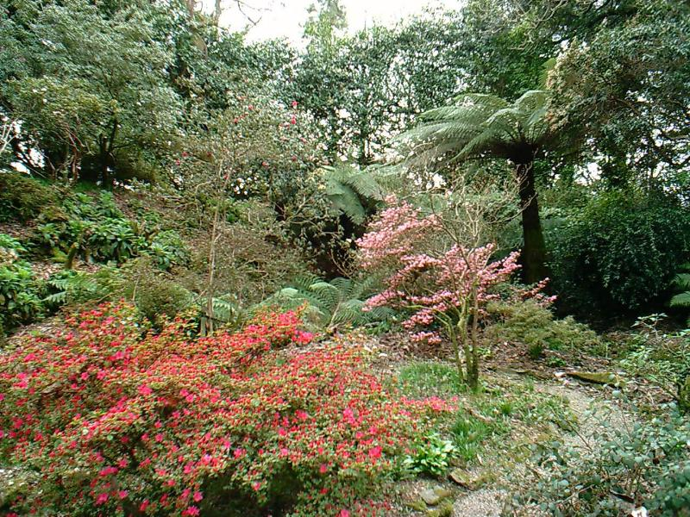
Notes:
Snapshots

Slide 20
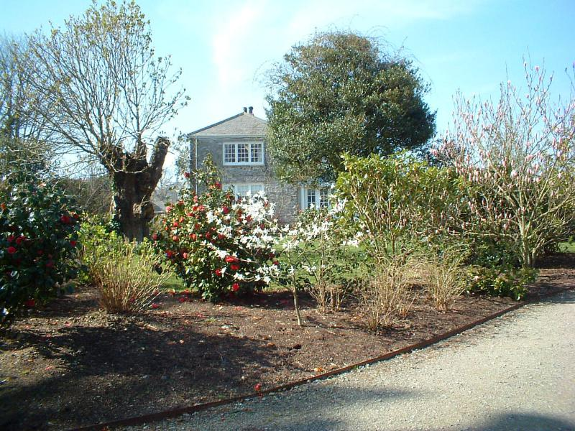
Notes:
Snapshots

Slide 21
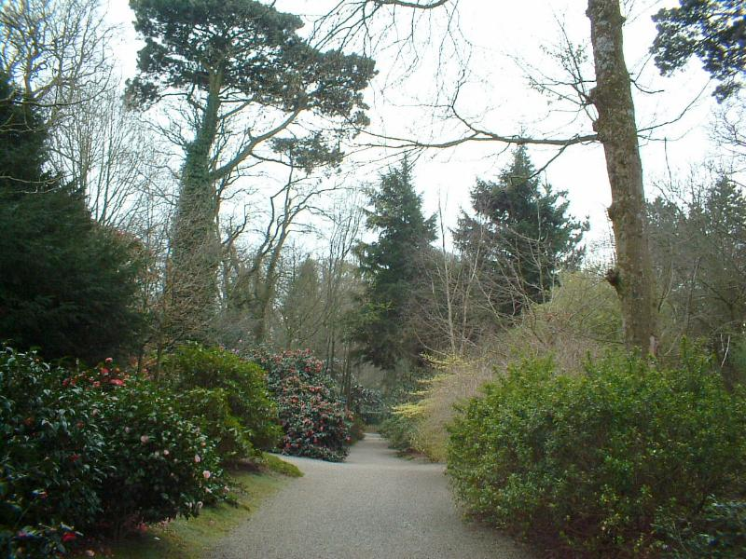
Notes:
Snapshots

Slide 22
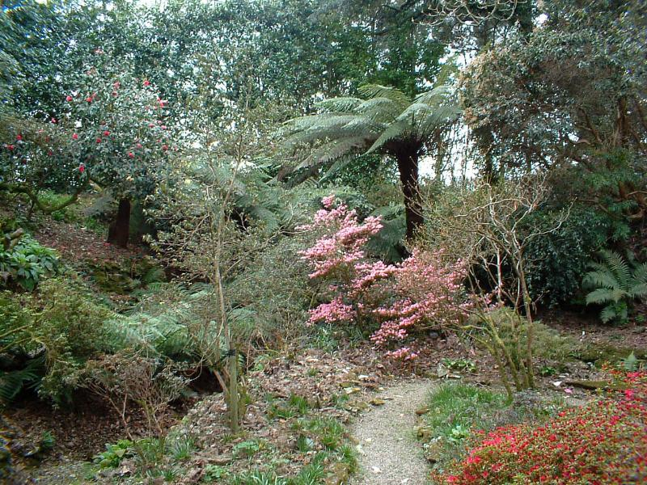
Notes:
Snapshots

Slide 23
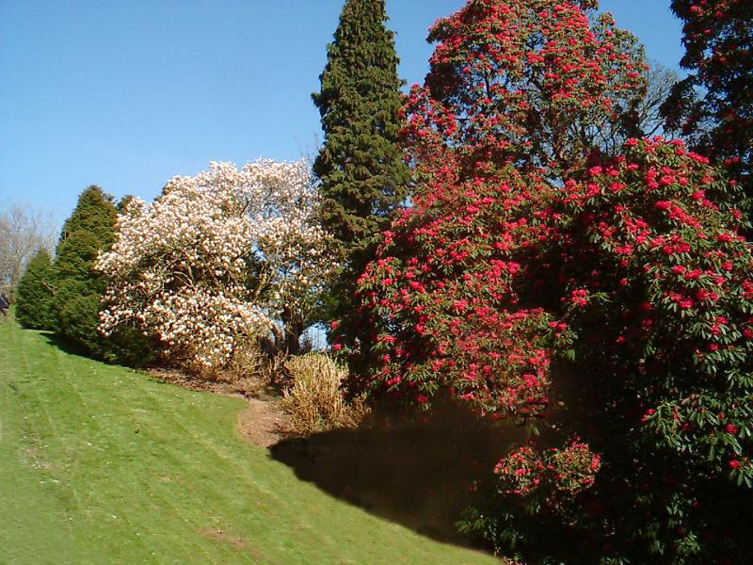
Notes:
Snapshots

Slide 24
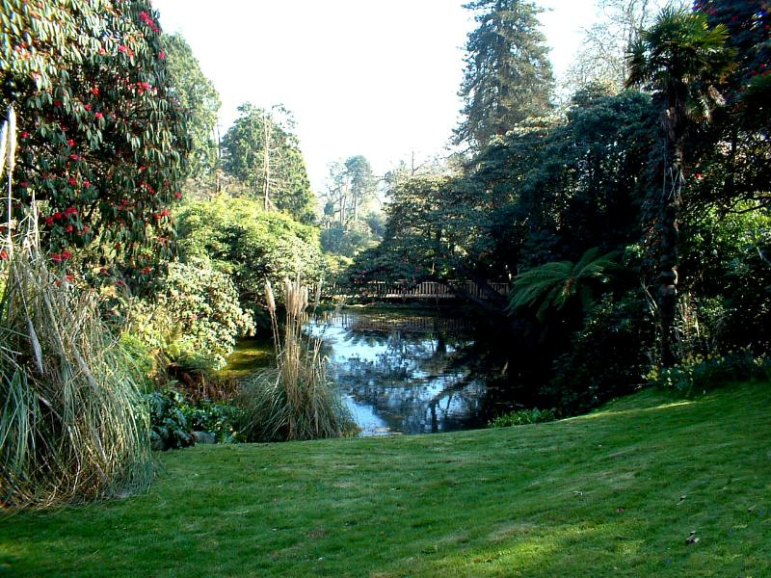
Notes:
Snapshots

Slide 25
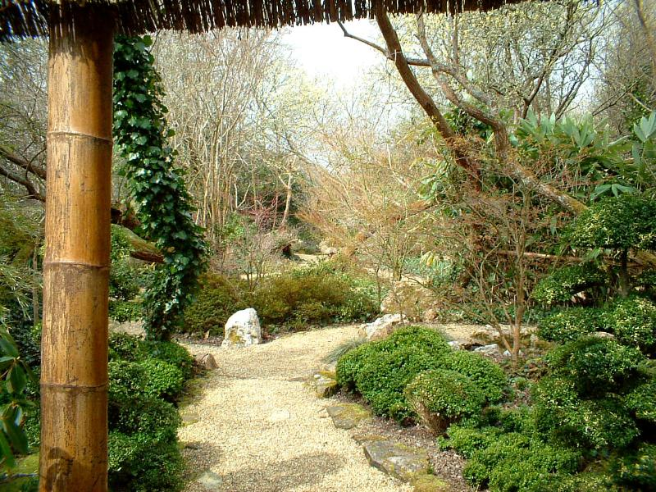
Notes:
Snapshots

Slide 26
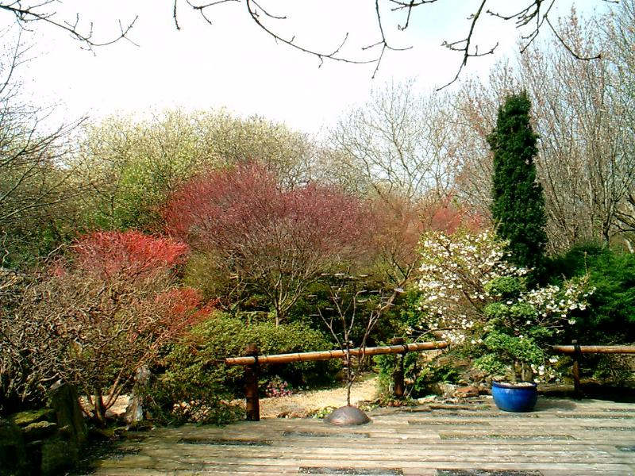
Notes:
Sanpshots

Slide 27
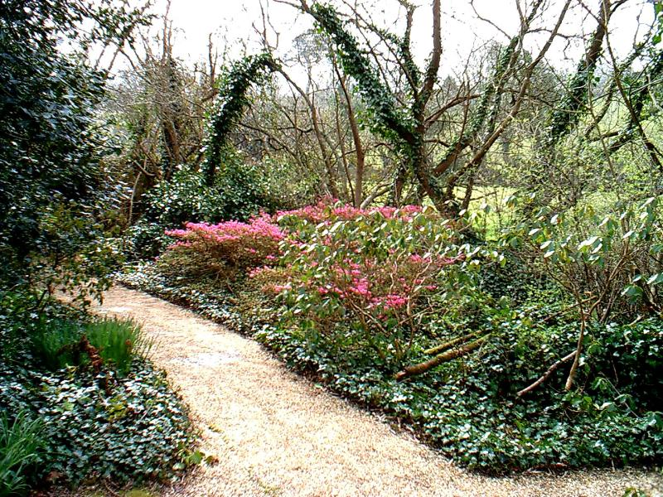
Notes:
Snapshots

Slide 28
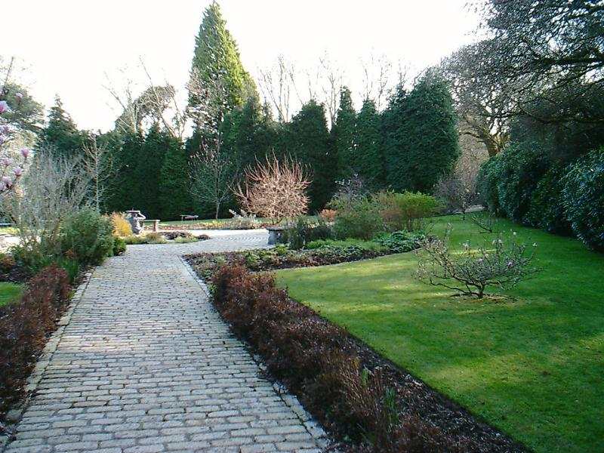
Notes:
Snapshots

Slide 29
TREVARNO GARDENS
Esta situado en Cornwall cerca de Helston en el Reino Unido.
Encantadores jardines, con agradables paseos y zonas de juegos infantiles, un lago ornamental, cascadas y grutas.
Alberga el Museo Nacional de Jardinería.
Sus nuevos propietarios lo están desarrollando como atracción turística.

Slide 30
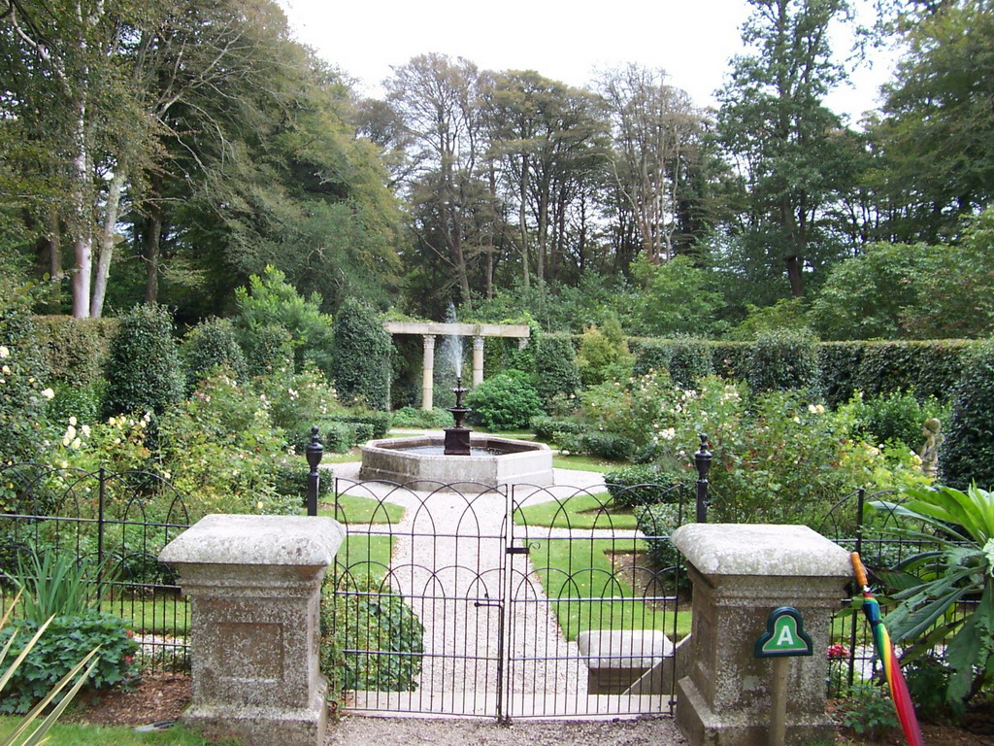
Notes:
Trevarno Gardens

Slide 31
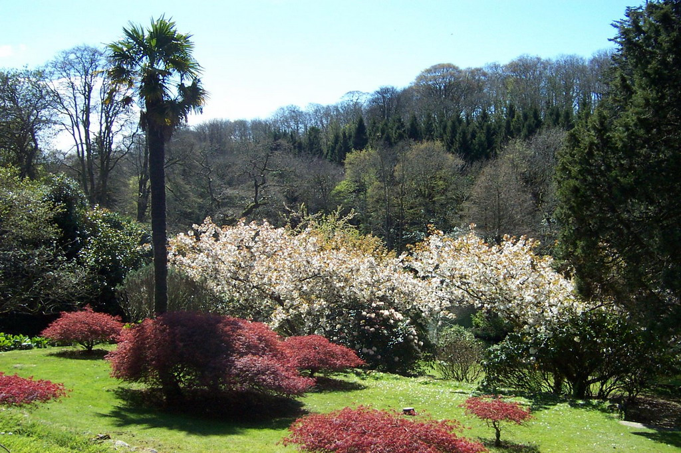
Notes:
Trevarno Gardens

Slide 32
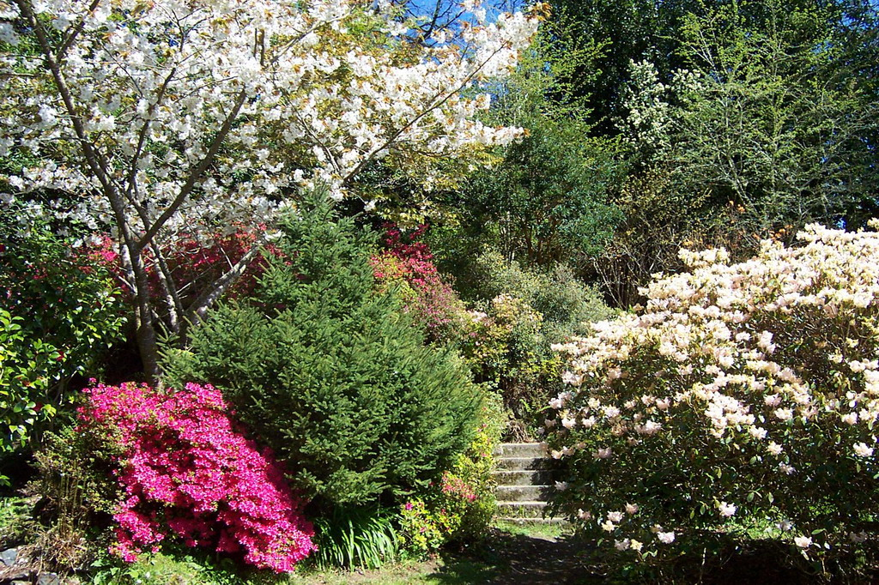
Notes:
Trevarno gardens

Slide 33
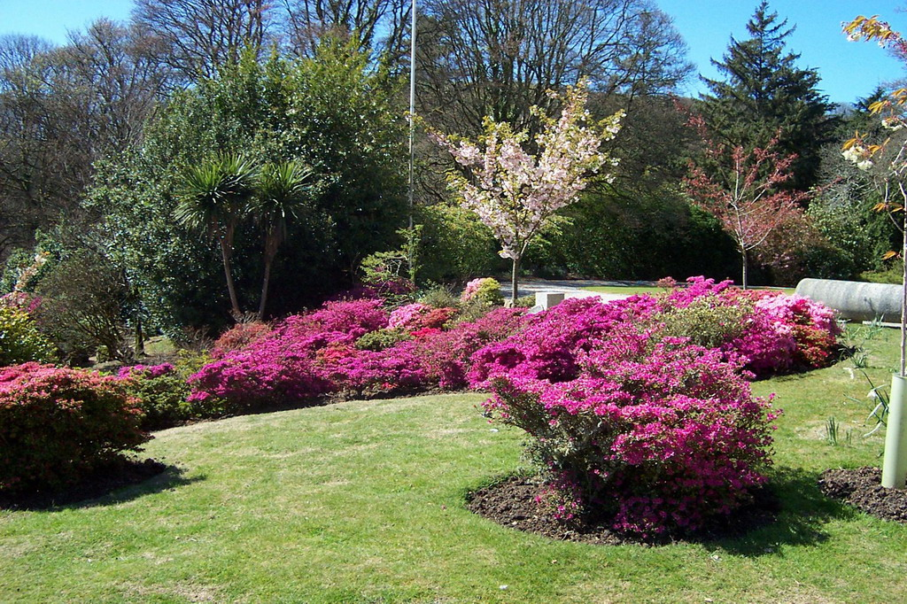
Notes:
Trevarno Gardens

Slide 34
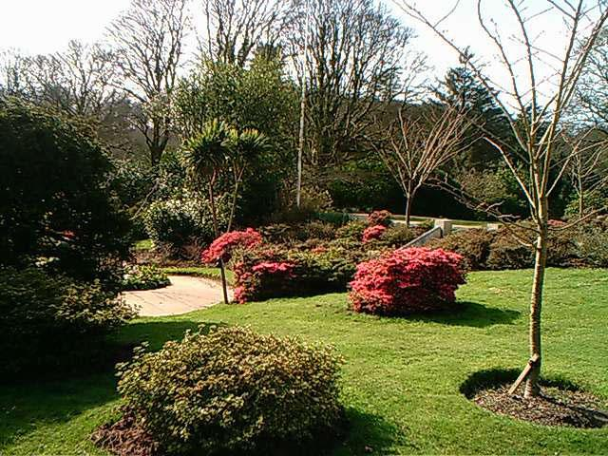
Notes:
Trevarno Gardens

Slide 35
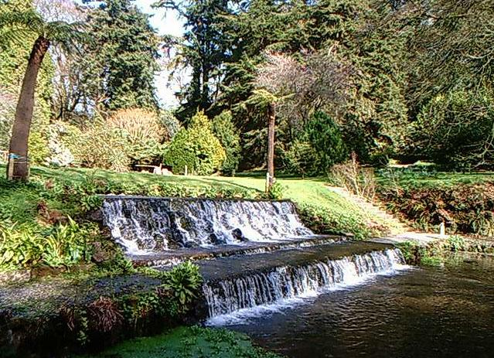
Notes:
Trevarno Gardens

Slide 36
VICTORIAN GARDENS
Con la revolución industrial nace el interés británico por la jardinería.
Se construyen muchos parques y jardines como medio para disminuir el malestar social.
Se extiende a la vez una gran pasión por las plantas exóticas y de coleccionista manía
Con plantas de color se desarrollan decorativos mosaicos.
El jardín victoriano irrumpe en las plazas y los parques de Londres.ejem.-Regent´s Park

Slide 37
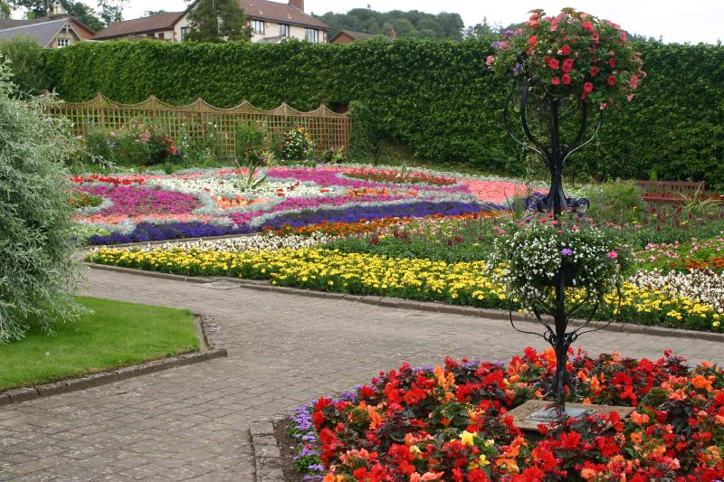
Notes:
Victorin Walled Garden

Slide 38
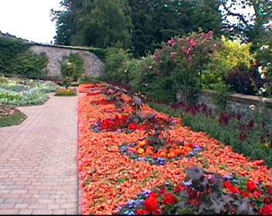
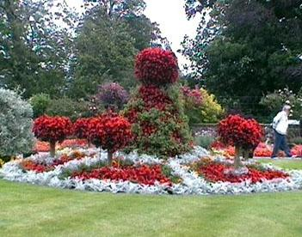
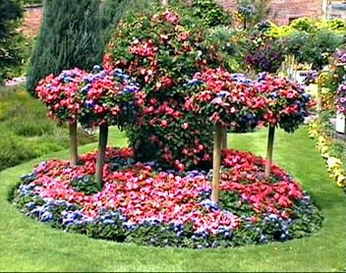
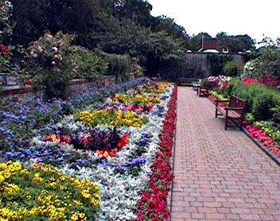
Notes:
Victorian Gardens

Slide 39
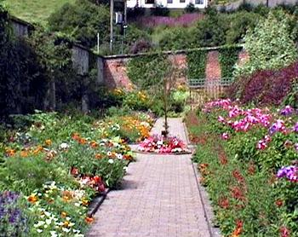
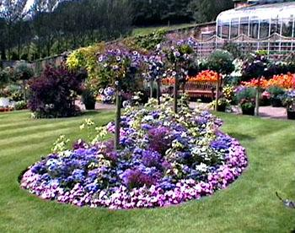
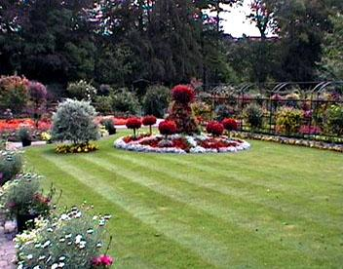
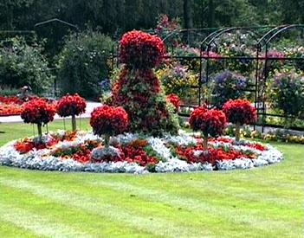
Notes:
Victorian agardens

Slide 40
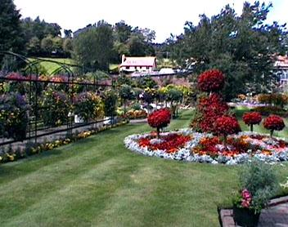
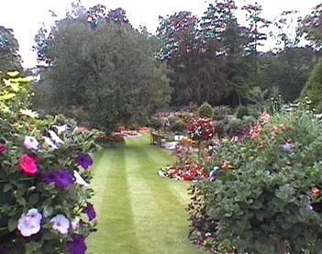
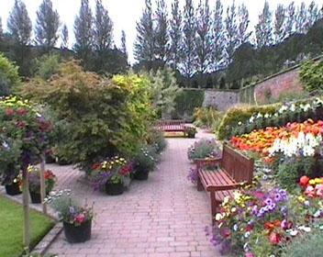
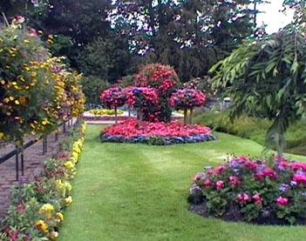
Notes:
Victorian Gardens

Slide 41
WAKEHURST PLACE
Esta situado en Ardingly en West Sussex al sur de Inglaterra.
Es administrado por el Real Jardín Botánico de Kew.
El jardín fue creado por Lord Wakehurst al adquirir la finca en 1903 y se paso 33 años desarrollando el jardín.
Con una extensión de 216 has. El Real Jardín Botánico se hizo cargo en 1965.

Slide 42
En el jardín se encuentran depositadas las Colecciones Nacionales de Betulas, Hypericums, Notofaghus y Skimmias.
Existe un importante banco de semillas de todo el mundo.

Slide 43
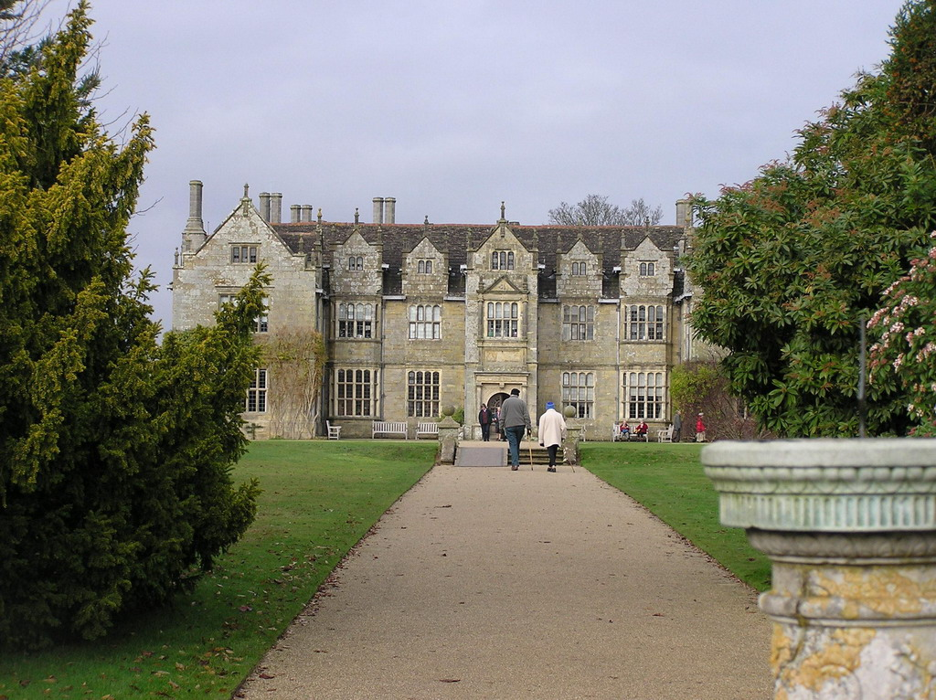
Notes:
Wakehurst Place

Slide 44
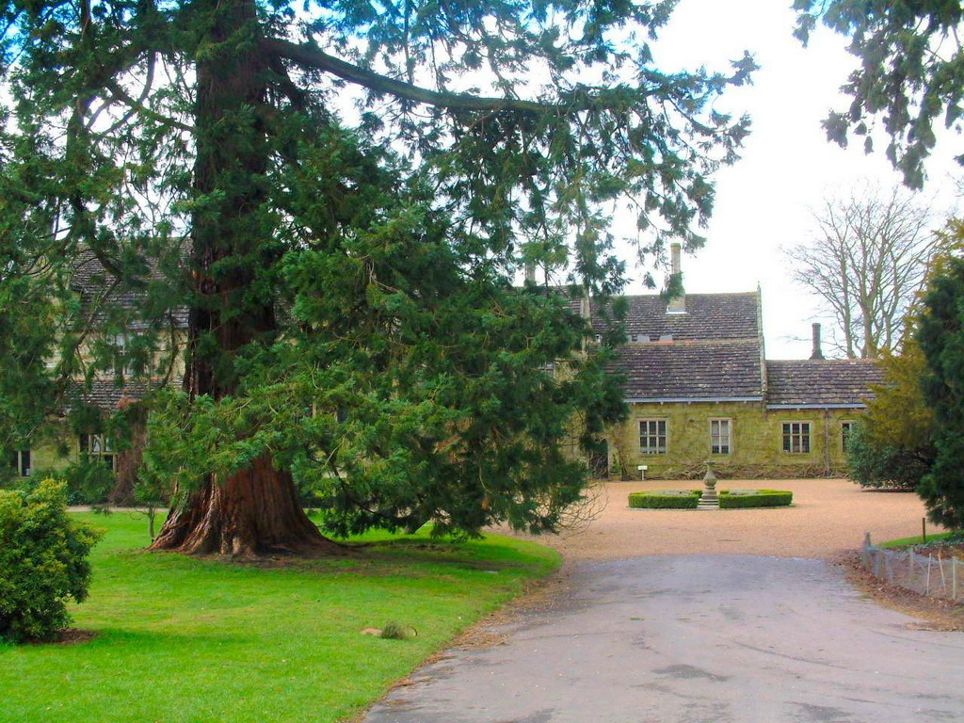
Notes:
Wakehurst Place

Slide 45
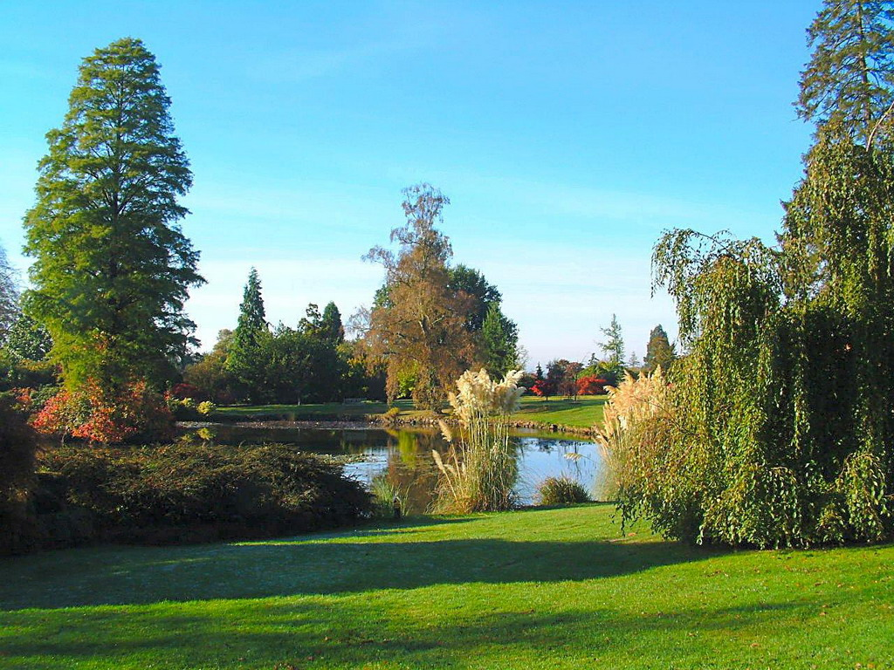
Notes:
Wakehurst Place

Slide 46
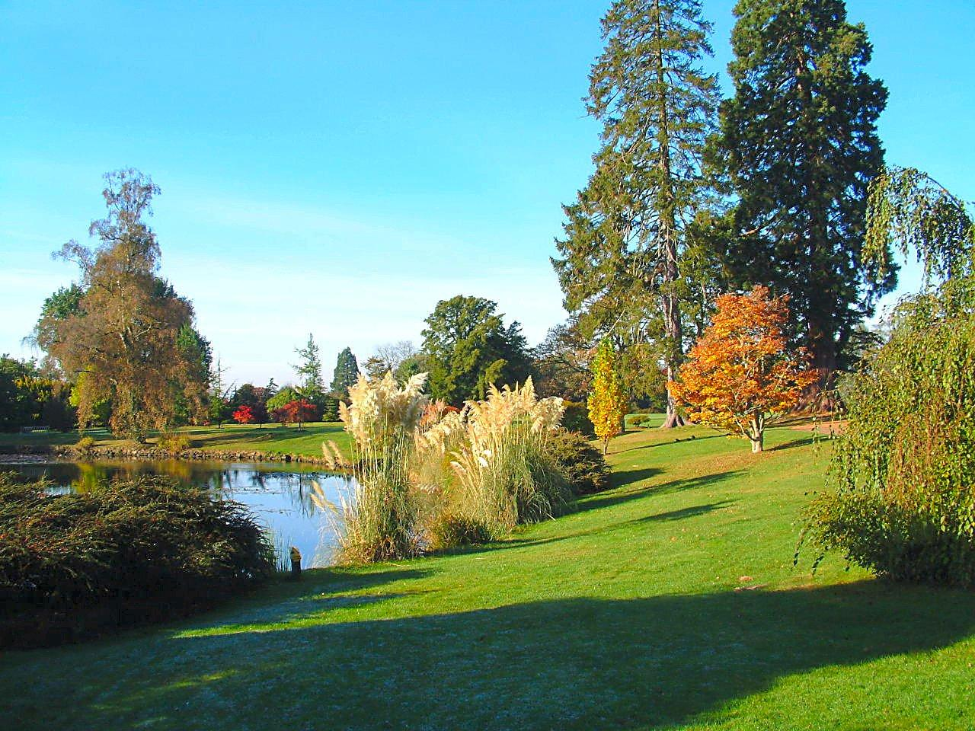
Notes:
Wakehurst Place

Slide 47
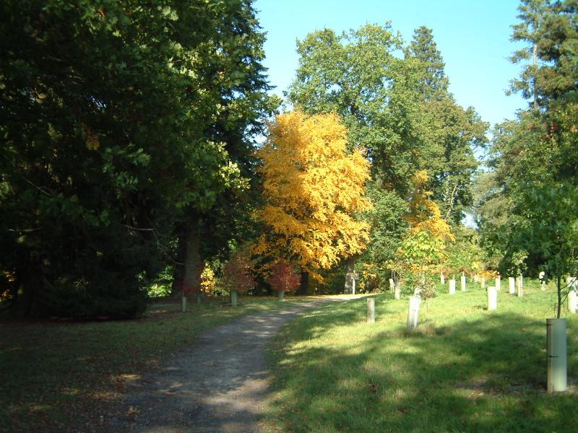
Notes:
Wakehurst Place

Slide 48
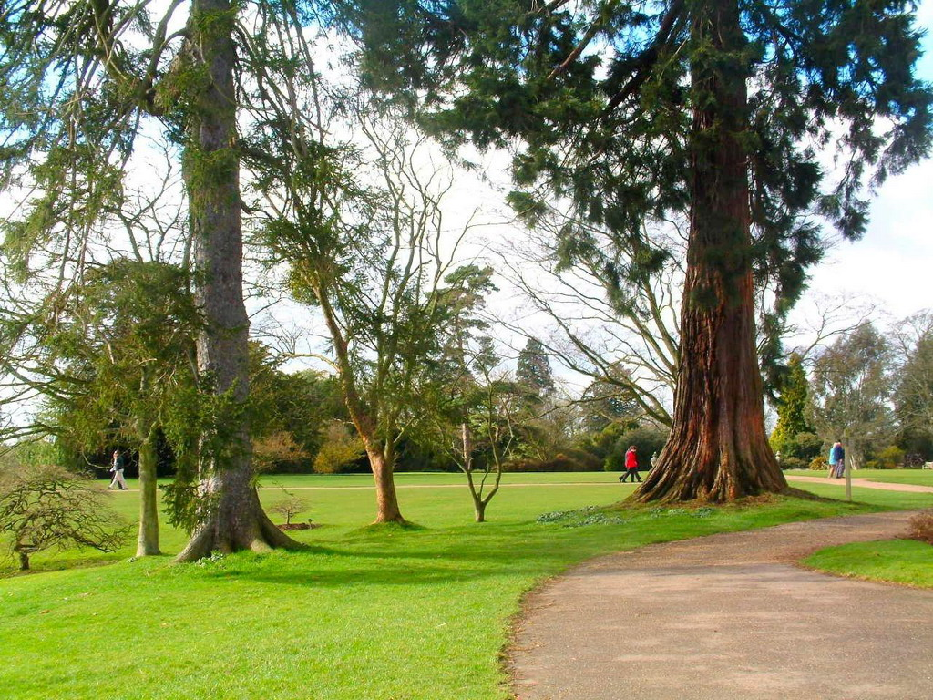
Notes:
Wakehurst Place

Slide 49

Notes:
Wakehurt Place

Slide 50

Notes:
Wakehurst Place

Slide 51

Notes:
Wakehurt Place

Slide 52

Notes:
Wakehurst Place

Slide 53

Notes:
Wakehurst Place

Slide 54

Notes:
Wakehurst Place

Slide 55

Notes:
Wakehurst Place

Slide 56

Notes:
Wakehurst Place

Slide 57

Notes:
Wakehurst Place

Slide 58

Notes:
Wakehurst Place

Slide 59

Notes:
Wakehurst Place

Slide 60

Notes:
Wakehurst Place

Slide 61

Notes:
Wakehurst Place

Slide 62

Notes:
Wakehurst Place

Slide 63

Notes:
Wakehurst Place

Slide 64

Notes:
Wakehurst Place

Slide 65
WINCKWORTH ARBORETUM
  Esta situado entre Godalming y Hascombe en Surrey.Inglaterra.
Exhibe grandes colecciones de azaleas,ro-dodendrons y acebos en las laderas que conducen a los lagos ornamentales.
Gertrude Jekyll exploro los bosques a principios del siglo XX.
Árboles exóticos se plantaron a partir de 1938 por Wifrid Fox.
Es gestionado por la National Trust.

Slide 66

Notes:
Winkworth Arboretum

Slide 67

Notes:
Winckworth Arboretum

Slide 68

Notes:
Winckworth Arboretum

Slide 69
MOTTISFONT ABBEY
Es un lugar histórico situado cerca de Romsey. Hampshire. Inglaterra.
En 1201 Willian Briwere fundo el convento en el sitio que mas tarde fue la casa de Lord William Sandys.
Hoy es propiedad de la National Trust y utilizado para el turismo.
Los jardines albergan la Colección Nacional Pre-1.900 de rosas.

Slide 70

Notes:
Mottisfont Abbey

Slide 71

Notes:
Mottisfont Abbey

Slide 72

Notes:
Mottisfont Abbey

Slide 73

Notes:
Mottisfont Abey

Slide 74

Notes:
Mottisfont Abbey

Slide 75

Notes:
Mottisfont Abbey

Slide 76

Notes:
Mottisfont Abbey

Slide 77

Notes:
Mottisfont Abbey

Slide 78

Notes:
Mottisfont Abbey

Slide 79

Notes:
Mottisfont Abbey

Slide 80

Notes:
Mottisfont Abbey

Slide 81

Notes:
Mottisfont Abbey

Slide 82

Notes:
Mottisfont Abbey

Slide 83

Notes:
Mottisfont Abbey

Slide 84

Notes:
Mottisfont Abbey

Slide 85

Notes:
Mottisfont Abbey

Slide 86

Notes:
Mottisfont Abbey

Slide 87

Notes:
Mottisfont Abbey

Slide 88

Notes:
Mottisfont Abbey

Slide 89
POWERSCOURT GARDENS
Situados cerca de Enniskerry en el condado de Wicklow en Irlanda.
Ocupan una extensión de 43 has.con una casa original del siglo XIII ,ampliamente modificada.
La finca hoy es propiedad de la familia Slazenger, incluye un campo de golf, un restaurante y un Hotel Ritz Carlton.
Mervyn Wingfield séptimo Vizconde de Powerscourt heredo la casa a la edad de ocho años.

Slide 90
A los 21 inicio la creación de nuevos jardines inspirándose en Schonbrunn, Versalles, y el castillo de Schewetzingen cerca de Heildenberg.
Un jardín japonés, un cementerio de mascotas, un jardín italiano, estatuas de caballos alados etc.…
La casa fue destruida por un incendio el 4 de noviembre de1974,siendo posteriormente parcialmente restaurada.

Slide 91

Notes:
Powerscourt

Slide 92

Notes:
Powerscourt Gardens

Slide 93

Notes:
Powerscourt Gardens

Slide 94

Notes:
Powerscourt Gardens

Slide 95

Notes:
Powerscourt Gardens

Slide 96

Notes:
Powerscourt Gardens

Slide 97

Notes:
Powerscourt Gardens

Slide 98

Notes:
Powerscourt Gardens

Slide 99

Notes:
Powerscourt Gardens

Slide 100

Notes:
Powerscourt Gardens

Slide 101

Notes:
Powerscourt Gardens

Slide 102

Notes:
Powerscourt Gardens

Slide 103
THAMES BARRIER PARK
Es un parque de 8´9 has.
En el norte del río Támesis, junto a la Thames Barrier.
Cumple la función de regenerar un espacio publico junto a una zona residencial y de evolución comercial.
Alían Probos gano el concurso internacional para diseñar el parque en 1995.
De diseño post-moderno, el parque cuenta con una imagen de moderna plantación y juegos de agua.
Notes:
. En el norte del rio Támesis junto a la Thames Barrier.
Cumple la función de regenerar la

Slide 104
Lamentablemente a habido de vallarlos para evitar los continuos actos de vandalismo.
“Un jardín moderno para un lugar inadecuado”

Slide 105

Notes:
Thames Barrier.Londres

Slide 106

Notes:
Thames Barrier Park

Slide 107

Notes:
Thames Barrier Park

Slide 108

Notes:
Thames Barrier Park

Slide 109

Notes:
Thames Barrier Park

Slide 110

Notes:
Thames Barrier Park

Slide 111

Notes:
Thames Barrier Park

Slide 112

Notes:
Thames Barrier Park

Slide 113

Notes:
Thames Barrier Park

Slide 114
LAURIE GARDEN
Creados por Piet & Oudolf ganadores de una medalla de oro en el Chelsea Flower Show.
Son jardines naturalizados de colores perennes creados con hierbas y plantas autóctonas y gramíneas que crean una atmósfera romántica de praderas naturales.
Están en Chicago EE.UU

Slide 115

Notes:
Millenium Park.-Chicago

Slide 116

Notes:
Millenium Park

Slide 117

Notes:
Millenium Park

Slide 118

Notes:
Millenium Garden

Slide 119

Notes:
Millenium Garden

Slide 120

Notes:
Millenium Garden

Slide 121

Notes:
Millenium Park

